Slide 1









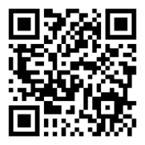
МЕРОПРИЯТИЯ НА ИЮНЬ
2026
Дата | Мероприятие | Время начала
03.06 | Изготовление лент для маскировочных сетей для нужд участников СВО | 11:00
08.06 | Урок финансовой грамотности от Россельхозбанка | 11:00
11.06 | Тематическая лекция в рамках проекта «Здоровое долголетие» «Как сохранить здоровье летом» | 14:00
15.06 | Индивидуальное консультирование по вопросам пенсионного и социального обеспечения | 11:00
22.06 | Российское общество «Знание» лекция «Память пылающих лет: Путь к Победе» | 14:00
Время работы: понедельник – четверг 08:00 – 17:15
пятница 08:00 -16:00
ПРИХОДИТЕ, МЫ ВАС ЖДЕМ!
Наши контакты:
Адрес: с. Турочак, ул. Тельмана. д. 19А
Контактный номер: 8(38843)22726
ФИО: Савкина Татьяна Николаевна
Отделение Фонда
пенсионного
и социального страхования РФ
по Республике Алтай

